Slide 1


25.1 随机事件与概率
25.1.2 概率
R·九年级上册

Slide 2

新课导入
导入课题
在同样条件下，某一随机事件可能发生也可能不发生.那么它发生的可能性有多大呢?能否用数值进行刻画呢?

Slide 3
学习目标
(1)理解概率的概念，知道概率的值与事件发生的可能性大小的对应关系.
(2)会运用列举法求一步实验和简单两步实验中事件发生的概率.
(3)会根据几何图形的面积求事件发生的概率.

Slide 4
推进新课
知识点1
概率的意义与计算求值
在上节课问题1中：
从分别写有数字1,2,3,4,5的五个纸团中随机抽取一个，这个纸团里的数字有 种可能，即 .
5
1,2,3,4,5
抽到1的可能性与抽到2的可能性一样吗？它们的可能性是多少呢？

Slide 5

因为纸团看上去完全一样，又是随机抽取，所以每个数字被抽到的可能性大小相等.
那么抽到数字1,2,3,4,5这五种可能的概率都可以用 表示.

Slide 6

在上节课问题2中：
掷一枚骰子，向上一面的点数有6种可能，即
1,2,3,4,5,6.
因为骰子形状规则、质地均匀，又是随机掷出，所以每种点数出现的可能性大小 .我们可以用 表示每一种点数出现的可能性大小.
相等

Slide 7
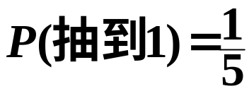
一般地，对于一个随机事件A，我们把刻画其发生可能性大小的数值，称为随机事件A发生的概率.记作：P(A).
如问题1中：

Slide 8
由问题1和问题2，可以发现两个试验有什么共同特征？
①一次试验中，可能出现的结果只有有限个；
②一次试验中，各种结果出现的可能性相等.

Slide 9
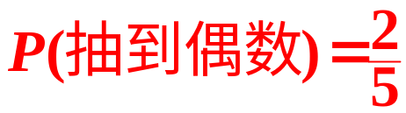

你能求出“抽到奇数”这个事件的概率吗？
在问题1中：
抽纸团，抽到偶数的概率是多少？
“抽到偶数”这个事件包含抽到2,4这两种可能结果，在全部5种可能的结果中所占的比为 .

Slide 10

归纳
一般地，如果在一次试验中，有n种可能的结果，并且它们发生的可能性相等，事件A包括其中的m种结果，那么事件A发生的概率P(A)= .

Slide 11
在P(A)= 中，由m和n的含义，可知0≤m ≤n,进而有0≤ ≤1.
因此，
0≤ P(A) ≤1 .
不可能事件
必然事件

Slide 12
0≤ P(A) ≤1 .
事件发生的可能性越来越小
0
1
概率的值
不可能事件
必然事件
事件发生的可能性越来越大

Slide 13



典例解析
例1 掷一枚质地均匀的骰子,观察向上一面的点数,求下列事件的概率：
（1）点数为2；
（2）点数为奇数；
（3）点数大于2且小于5.
(1)、(2)、(3)掷到哪个的可能性大一点？
事件A发生的概率表示为
P(A)=
解：
(1)P(点数为2)=
事件A发生的结果数
(2)P(点数为奇数)=
所有可能的结果总数
(3)P(点数大于2且小于5)=

Slide 14
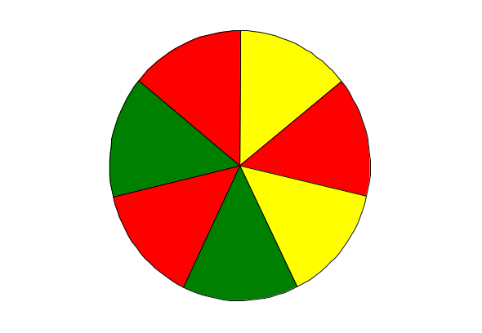



知识点2
用面积法求概率
例2 如图所示是一个可以自由转动的转盘，转盘分成7个大小相同的扇形，颜色分为红、绿、黄三种颜色，指针的位置固定，转动的转盘停止后，其中的某个扇形会恰好停在指针所指的位置（指针指向两个扇形的交线时，当作指向右边的扇形）. 求下列事件的概率：
（1）指针指向红色；
（2）指针指向红色或黄色；
（3）指针不指向红色.
结合(1)、(3)你发现了什么?

Slide 15
两个相反事件发生的概率和为1.

Slide 16
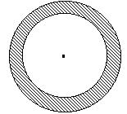
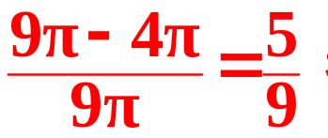

做一做
小红和小明在操场上做游戏，他们先在地上画了半径分别为2m和3m的同心圆（如下图），然后蒙上眼睛，并在一定距离外向圈内掷小石子，掷中阴影小红胜，否则小明胜，未掷入圈内（半径为3m的圆内）不算.你认为游戏公平吗？为什么？
P（小红胜）=
P（小明胜）=

Slide 17

区域事件发生的概率：
在与图形有关的概率问题中，概率的大小往往与面积有关.
一个平面区域内的每个点,事件发生的可能性都是相等的.如果所有可能发生的区域面积为S，所求事件A发生的区域面积为S′，
则P(A)= .

Slide 18
随堂演练
基础巩固
1.“明天降水的概率是15%”,下列说法中,正确的是( )
A.明天降水的可能性较小
B.明天将有15%的时间降水
C.明天将有15%的地区降水
D.明天肯定不降水
A

Slide 19
2.事件A：打开电视，它正在播广告；事件B：抛掷一枚质地均匀的骰子,朝上的点数小于7；事件C：在标准大气压下，温度低于0℃时冰融化.3个事件发生的概率分别记为P(A)、P(B)、P(C)，则 P(A)、P(B)、P(C)的大小关系正确的是( )
A.P(C)＜P(A)= P(B) B.P(C)＜P(A)＜P(B)
C.P(C)＜P(B)＜P(A) D.P(A)＜P(B)＜P(C)
B

Slide 20
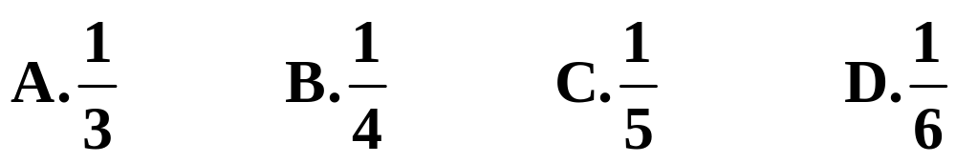

3.如图所示，在平行四边形纸片上作随机扎针实验，针头扎在阴影区域内的概率为( )
B

Slide 21


4.抛掷一枚质地均匀的硬币，向上一面有几种可能的结果？它们的可能性相等吗？由此能得到“正面向上”的概率吗？
5.10件外观相同的产品中有1件不合格.现从中任意抽取1件进行检测，抽到不合格产品的概
率为 .
【教材P133练习 第1题】
有两种可能的结果,它们的可能性相等,“正面向上”的概率为 .

Slide 22
6.袋子中有2个红球，3个绿球和4个蓝球，它们只有颜色上的区别.从袋子中随机地取出一个球.
(1)能够事先确定取出的球是哪种颜色的吗？
(2)取出每种颜色的球的概率会相等吗？
(3)你认为取出哪种颜色的球的概率最大？
解：(1)不能；
(2)不相等；
(3)蓝球.

Slide 23
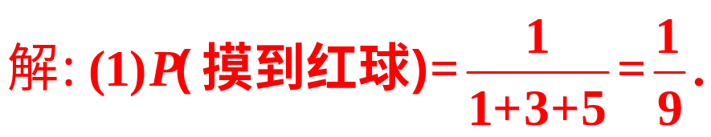
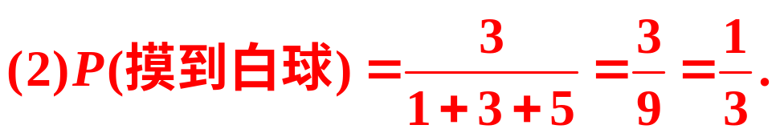
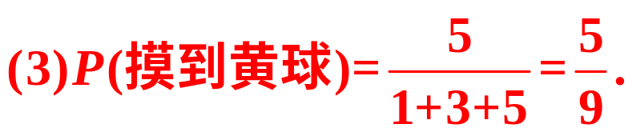
7.不透明的袋子里有1个红球，3个白球，5个黄球，每个球除颜色外都相同，从中任意摸1个球：
(1)摸到红球的概率是多少？
(2)摸到白球的概率是多少？
(3)摸到黄球的概率是多少？

Slide 24



8.如图是一个转盘.转盘分成8个相同的部分，颜色分为红、绿、黄三种.指针的位置固定，转动转盘后任其自由停止，其中的某个扇形会恰好停在指针所指的位置(指针指向两个图形的交线时，当作指向右边的图形).求下列事件的概率：
(1)指针指向红色；
(2)指针指向黄色或绿色.

Slide 25

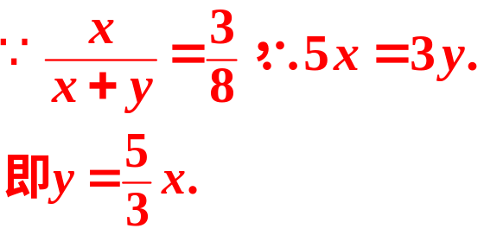
综合应用
9.盒中有x枚黑棋和y枚白棋,这些棋除颜色外无其他差别.
(1)从盒中随机取出一枚棋子，如果它是黑棋的概率是 ，写出表示x和y关系的表达式；
解： (1)
x枚
y枚

Slide 26

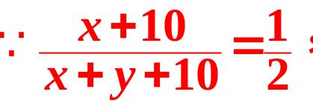
(2)往盒中再放进10枚黑棋，取得黑棋的概率变为 ，求x和y的值.
∴x+10=y，
又5x=3y，
∴x=15，y=25.
x+10枚
y枚
5x=3y

Slide 27
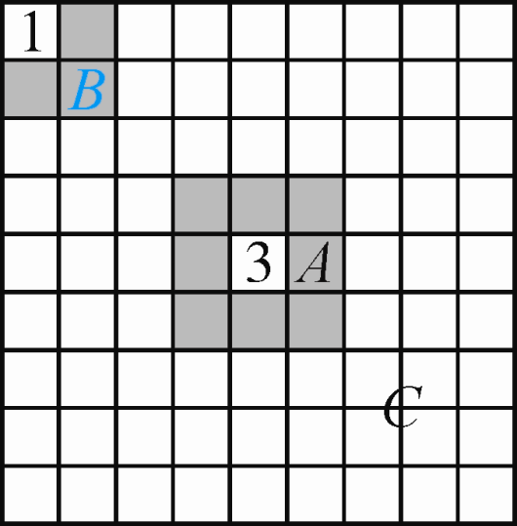
拓展延伸
10.如图是计算机中的一种益智小游戏“扫雷”的画面，在一个9×9的小方格的正方形雷区中，随机埋藏着10颗地雷，每个小方格内最多只能埋藏1颗地雷.
小红在游戏开始时首先随机地点击一个方格，该方格中出现了数字“3”，其意义表示该格的外围区域(图中阴影部分，记为A区域)有3颗地雷；接着，小红又点击了左上角第一个方格，出现了数字“1”，其外围区域(图中阴影部分)记为B区域；“A区域与B区域以及出现数字‘1’和‘3’两格”以外的部分记为C区域．

Slide 28
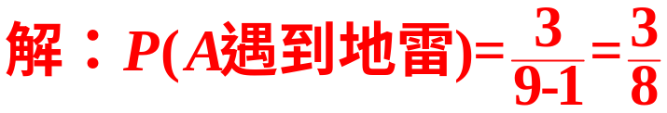
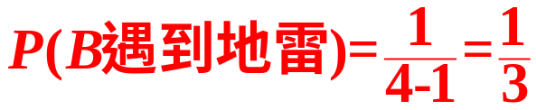
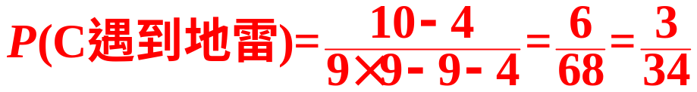

小红在下一步点击时要尽可能地避开地雷，那么她应点击A、B、C中的哪个区域？请说明理由.
即点击C区域遇到地雷的可能性最小，
所以小红在下一步点击时应点击C区域.

Slide 29


练习
【教材P133练习 第2题】
1. 不进明袋子中装有5个红球、3个绿球，这些球除了颜色外
无其他差别.从袋子中随机摸出1个球，“摸出红球”和“
摸出绿球”的可能性相等吗？它们的概率分别为多少？
可能性不相等,“摸出红球”的概率为 ,“摸出绿球”的概率为 .

Slide 30





【教材P133练习 第3题】
2. 回顾例3,如果小王在游戏开始时点击的第一个方格出现标
号1,那么下一步点去哪个区城比较安全?
标号1表示在A区域有1颗地雷,在A区域遇到地雷的概率为 。B区域中共有9×9-9= 72(个)小方格,其中有10-1=9(颗)地雷,因此，点击B区域的任一方格遇到地雷的概率为 = .
由于 = ,故下一步点击哪一区域都是一样的.

Slide 31

课堂小结
1.概率的定义及基本性质
一般地，如果在一次试验中，有n种可能的结果，并且它们发生的可能性相等，事件A包括其中的m种结果，那么事件A发生的概率P(A)= .
0≤ ≤1
2.必然事件A: P(A)=1
不可能事件B: P(B)=0
随机事件C: 0＜P(C)＜1

Slide 32
课后作业
1.从课后习题中选取；
2.完成练习册本课时的习题.

